Slide 1

Notes:
"Tak fordi I er her.
I dag vil jeg vise jer, hvorfor tusindvis af mennesker verden over får øjnene op for en virksomhed, som kombinerer avanceret teknologi, sundhed og en moderne måde at skabe muligheder på."

Slide 2


Slide 3
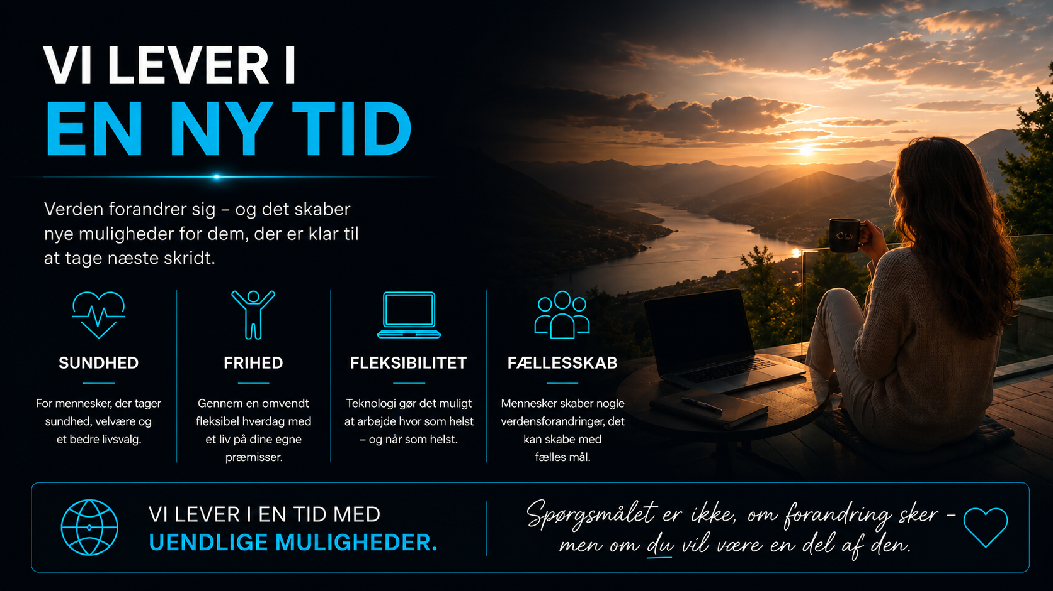
Notes:
Vi lever i en ny tid
"Verden forandrer sig hurtigere end nogensinde før.
De måder, vi arbejder, lever, handler og skaber muligheder på, ser helt anderledes ud i dag, end de gjorde for bare få år siden.
Vi lever i en tid, hvor flere mennesker end nogensinde prioriterer deres sundhed og velvære. Vi ønsker ikke bare at leve længere – vi ønsker at leve bedre.
Samtidig søger mange større frihed. Frihed til selv at bestemme over deres tid, deres indkomst og den livsstil, de ønsker at skabe.
Teknologien har gjort det muligt at arbejde, kommunikere og skabe værdi på tværs af landegrænser. Det giver en fleksibilitet, som tidligere generationer kun kunne drømme om.
Men måske vigtigst af alt søger mennesker i dag fællesskab. Vi ønsker relationer, mening og at være en del af noget større end os selv.
Derfor handler denne mulighed ikke kun om produkter eller forretning.
Den handler om mennesker.

Slide 4
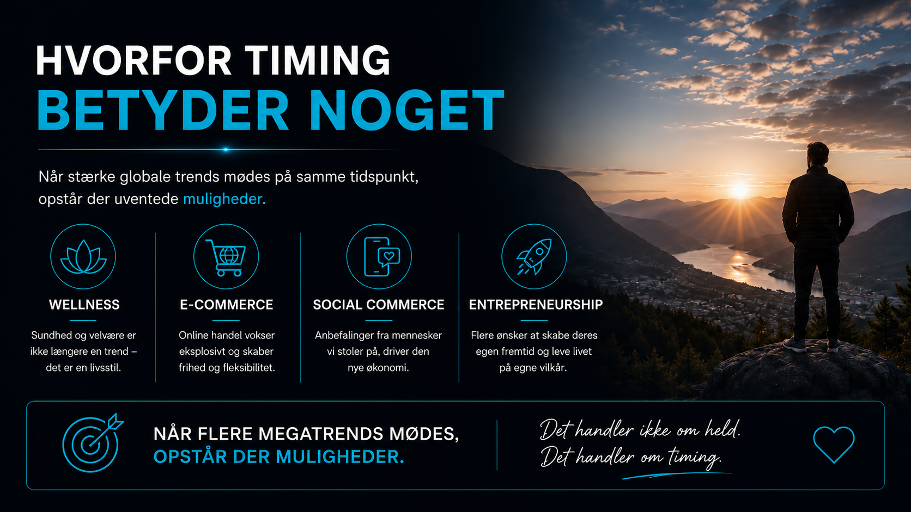
Notes:
Hvorfor timing betyder noget
"Når vi ser på de største succeser inden for forretning og innovation, handler det sjældent kun om det rigtige produkt eller den rigtige idé.
Det handler ofte om timing.
Lige nu oplever vi noget ganske særligt. Flere af verdens stærkeste megatrends udvikler sig samtidig og understøtter hinanden.
For det første ser vi en enorm vækst inden for wellness. Mennesker over hele verden prioriterer sundhed, velvære og forebyggelse mere end nogensinde før.
For det andet fortsætter e-commerce med at vokse. Flere handler online, og digitale platforme gør det lettere end nogensinde at nå kunder globalt.
Samtidig ser vi fremkomsten af social commerce, hvor mennesker i stigende grad køber produkter baseret på anbefalinger fra personer, de kender og stoler på, frem for traditionel reklame.
Og endelig oplever vi en stærk bølge af entrepreneurship. Flere mennesker ønsker frihed, fleksibilitet og muligheden for selv at skabe deres fremtid.
Når disse fire megatrends mødes på samme tidspunkt, opstår der muligheder.
Ikke bare små muligheder – men muligheder for mennesker, der er villige til at handle, mens udviklingen sker.

Slide 5
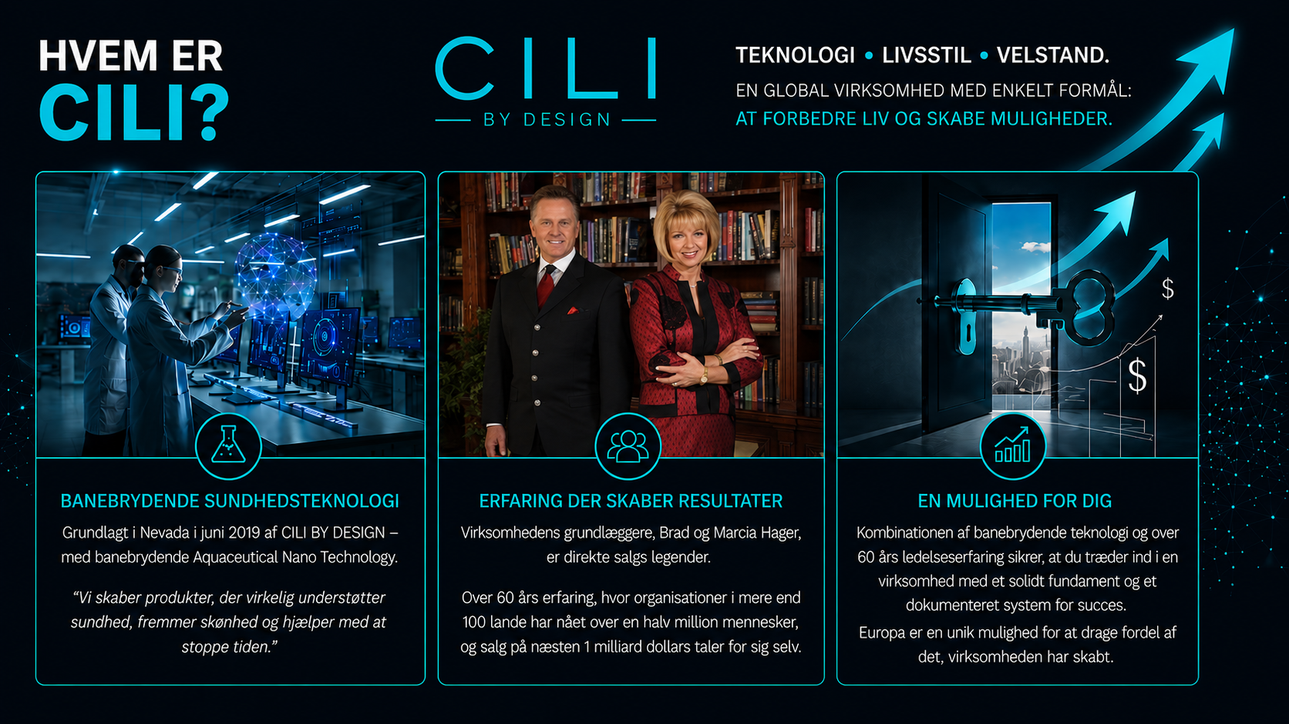
Notes:
Hvem er CILI by Design?"
CILI er en global wellness-virksomhed bygget på tre kerneværdier: Teknologi, Livsstil og Velstand.
CILI kombinerer virksomheden banebrydende Aquaceutical® Technology med innovativ wellness-teknologi,
designet til at hjælpe kroppen med at optage næringsstoffer mere effektivt og dermed understøtte sundhed og velvære på celleniveau.
Inden for livsstilsområdet fokuserer virksomheden på sundhed, personlig udvikling og at skabe meningsfulde fællesskaber.
Vi tror på, at sundhed, relationer og mental trivsel er fundamentet for et godt liv.
På velstandsområdet giver CILI mennesker mulighed for at skabe ekstra indkomst,
udvikle personlige lederegenskaber og opbygge en forretning med et solidt fundament – samtidig med at de hjælper andre med at forbedre deres livskvalitet.
For mig handler det ikke kun om produkter. Det handler om at skabe muligheder, udvikle mennesker og gøre en positiv forskel – både personligt og økonomisk.

Slide 6
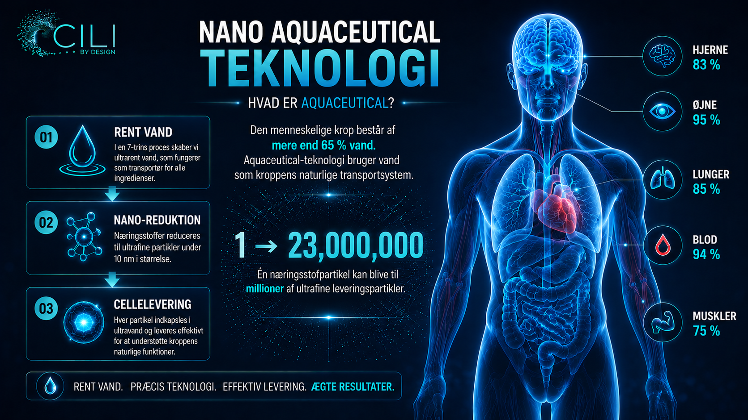
Notes:
"For at forstå Aquaceutical-teknologien skal vi først huske, at menneskekroppen består af mere end 65 % vand. Vand er derfor kroppens naturlige transportsystem og spiller en central rolle i transporten af næringsstoffer til cellerne.
Teknologien bygger på tre trin. Først opløses de aktive ingredienser i rent, ultrarenset vand. Derefter gennemgår de en nano-reduktion, hvor partiklerne bliver ekstremt små – faktisk kan én enkelt partikel omdannes til millioner af ultrafine leveringspartikler.
Den lille partikelstørrelse giver et langt større overfladeareal, hvilket kan forbedre kroppens evne til at optage og distribuere næringsstofferne.
I det sidste trin leveres næringsstofferne mere effektivt til kroppens celler, hvor de kan understøtte kroppens naturlige funktioner. Målet er ganske enkelt at øge biotilgængeligheden og sikre, at kroppen får mest muligt ud af de aktive ingredienser."

Slide 7
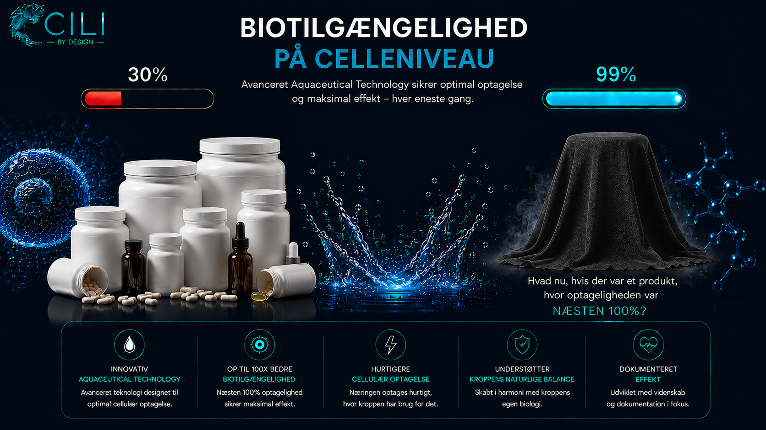
Notes:
"Når vi taler om kosttilskud, handler det ikke kun om, hvad der er i produktet – men om hvor meget kroppen faktisk kan optage.
De fleste traditionelle produkter har en begrænset optagelighed, hvilket betyder, at en stor del aldrig når frem til cellerne, hvor kroppen har brug for næringen.
CILI arbejder med Aquaceutical Technology, som er udviklet til at optimere optagelsen på celleniveau. Derfor stiller vi spørgsmålet:
Hvad nu, hvis der fandtes et produkt, hvor optageligheden var tæt på 100 %?
Det er netop tankegangen bag teknologien – at levere næring mere effektivt, hurtigere og dér, hvor kroppen kan få størst mulig gavn af den."

Slide 8
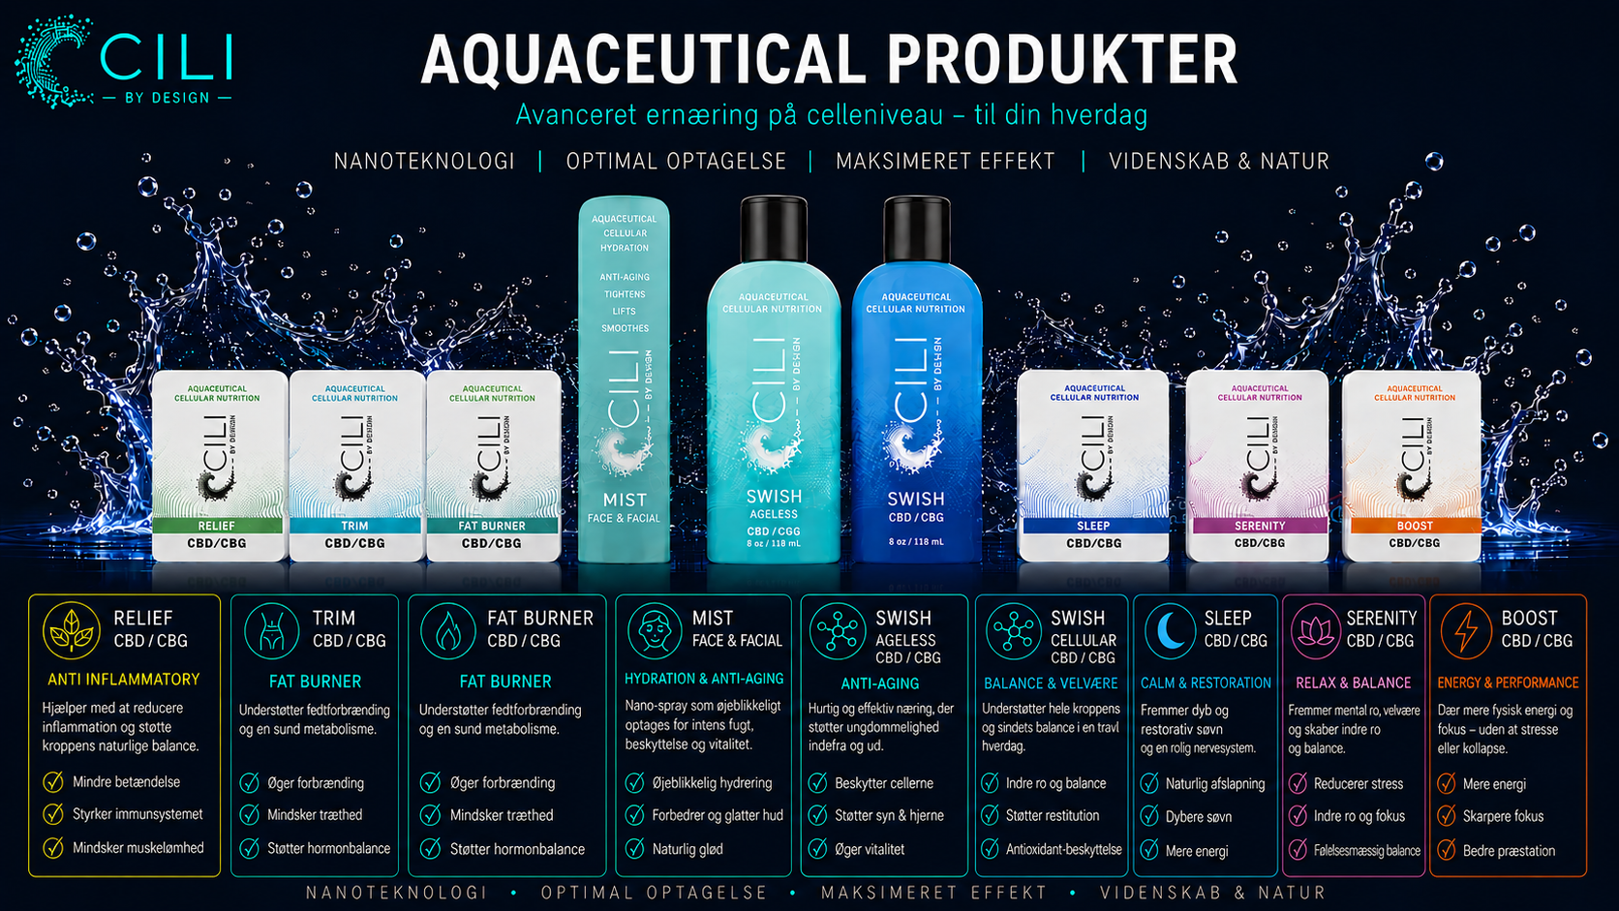
Notes:
"Mennesker køber ikke produkter.
De køber resultater."
"Produkter er værktøjer.
Målet er livskvalitet."

Slide 9
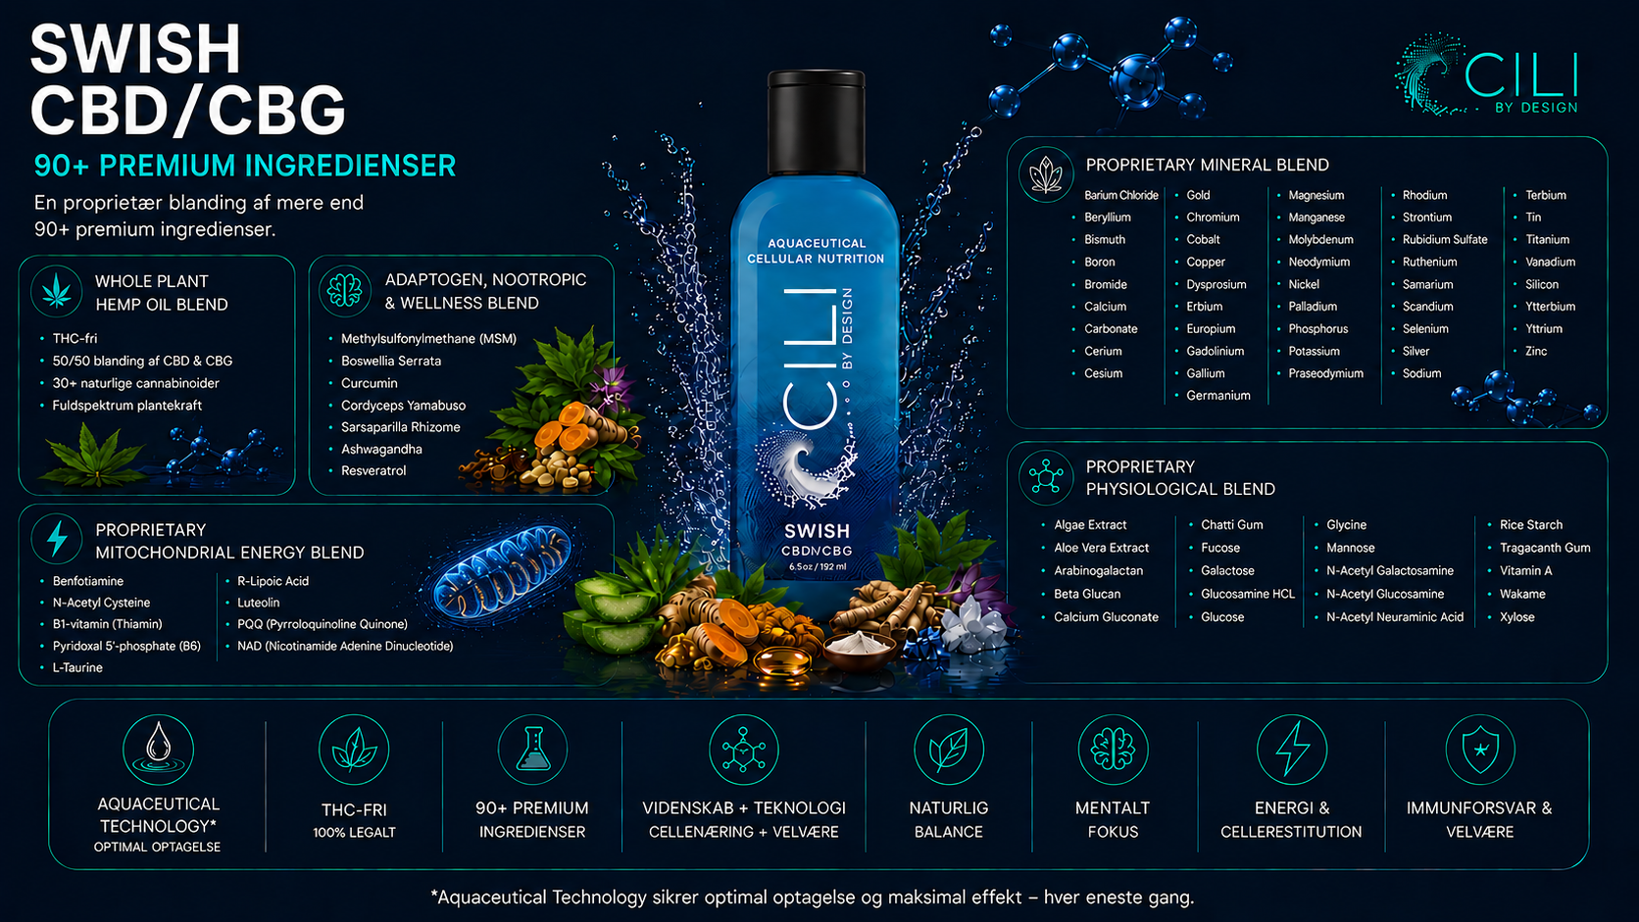

Slide 10
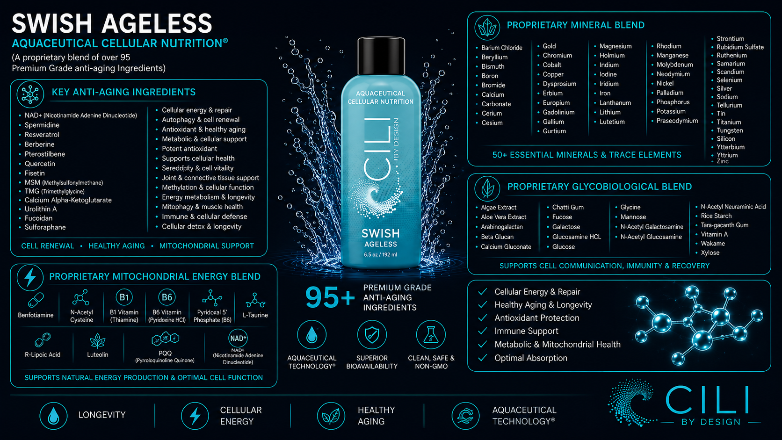

Slide 11
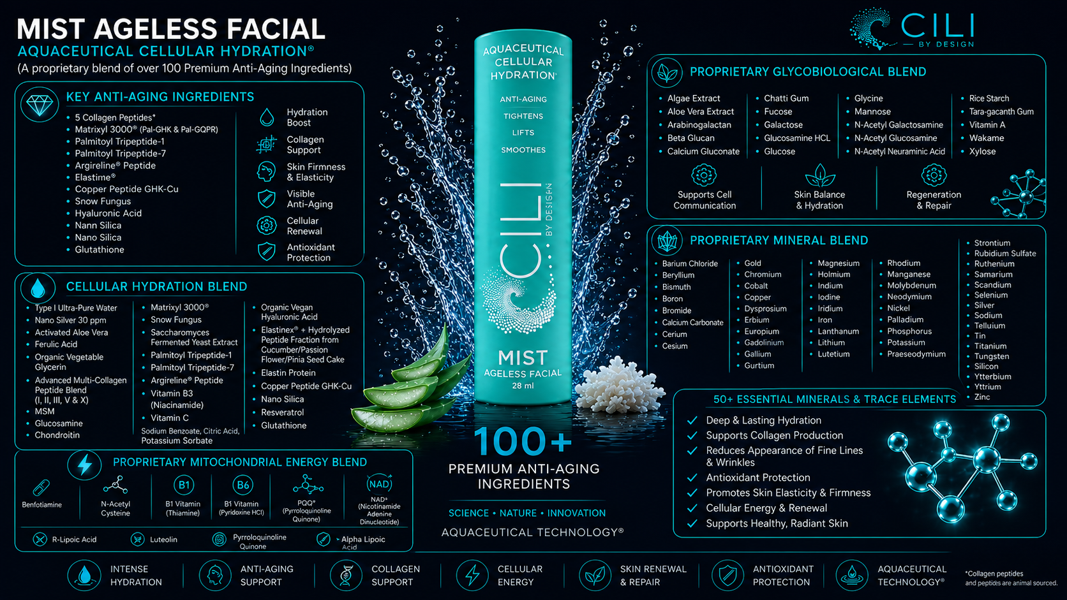

Slide 12

Notes:
"CILI handler ikke kun om produkter.
Det handler om mennesker, relationer og udvikling."

Slide 13
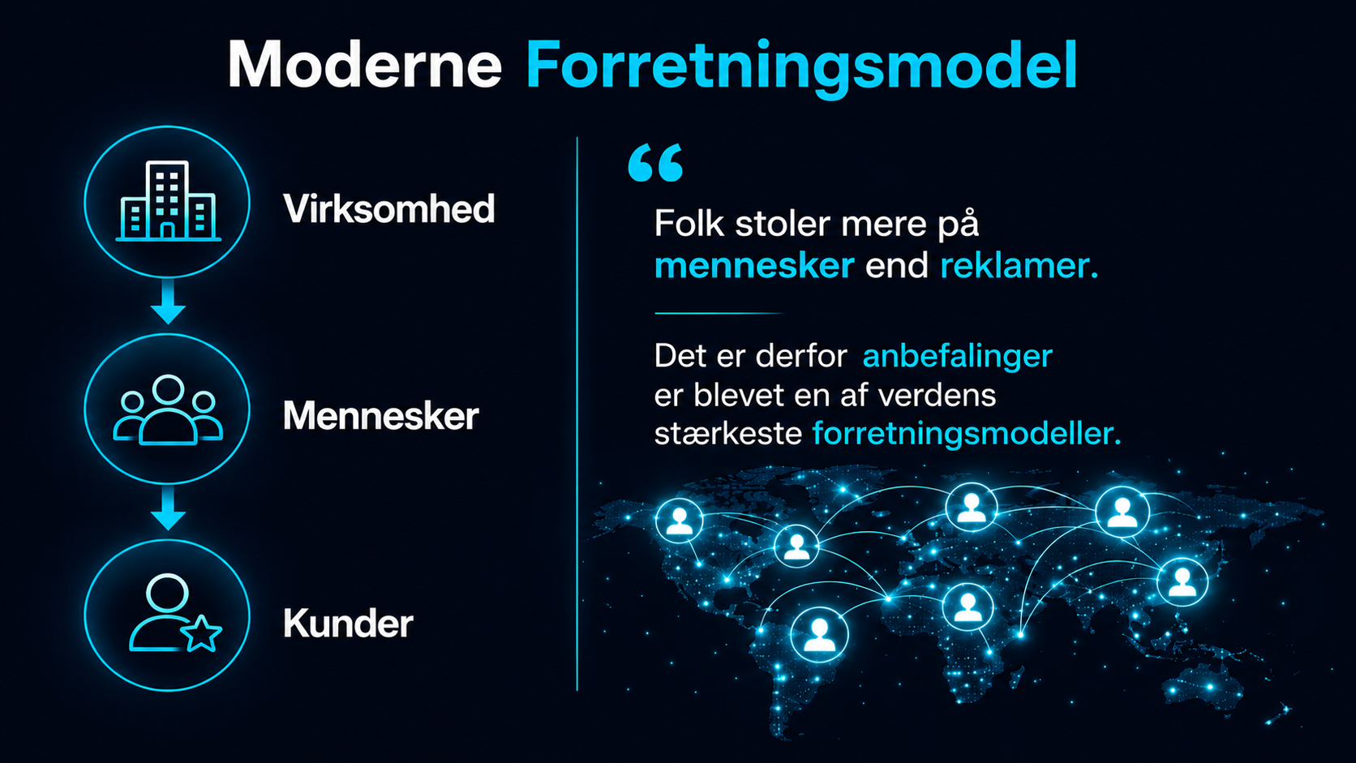
Notes:
"Verden har ændret sig, og måden virksomheder skaber vækst på har ændret sig med den.
Tidligere var reklamer den primære måde at nå kunder på. I dag stoler mennesker i langt højere grad på anbefalinger fra andre mennesker.
Derfor er anbefalingsøkonomien blevet en af verdens stærkeste forretningsmodeller.
I stedet for at virksomheder kommunikerer direkte til kunderne, deles erfaringer og anbefalinger gennem relationer og netværk.
Når mennesker får en god oplevelse, deler de den naturligt med andre – og det skaber både tillid, værdi og vækst."

Slide 14
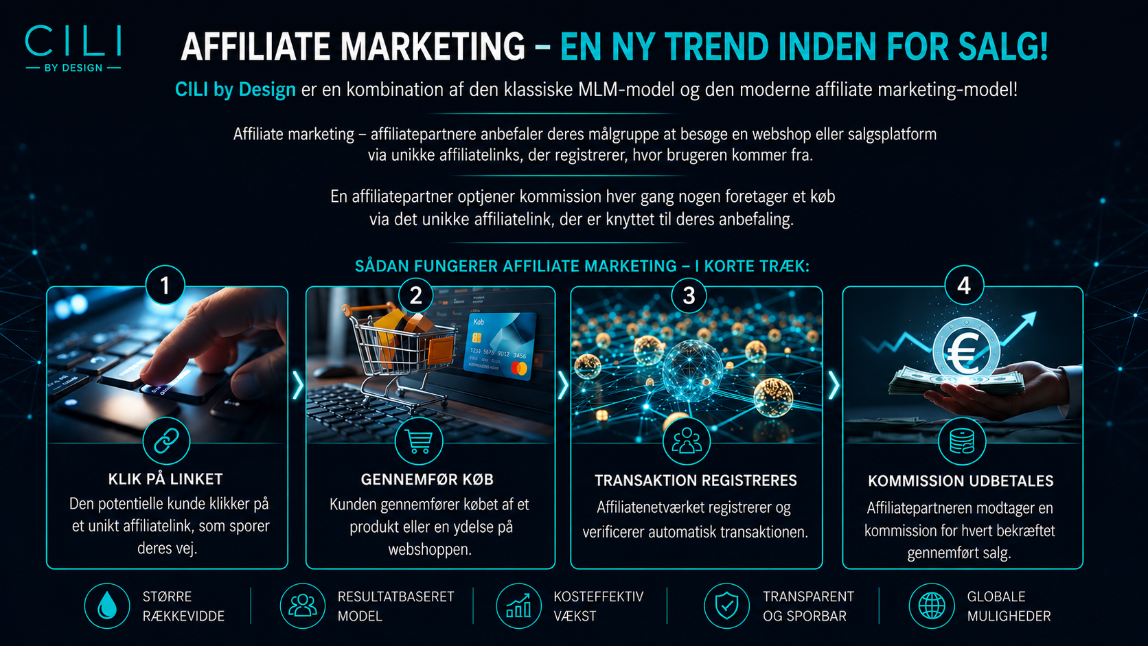
Notes:
"Affiliate marketing er en moderne måde at skabe salg på gennem anbefalinger.
Grundprincippet er enkelt:
Først klikker en person på et unikt link, som er knyttet til den person, der har delt anbefalingen.
Hvis kunden vælger at købe et produkt, registreres transaktionen automatisk i systemet.
Når købet er gennemført og bekræftet, udbetales en provision til den person, der har henvist kunden.
Det er en model, som virksomheder elsker, fordi de kun betaler for faktiske resultater – og som giver mennesker mulighed for at skabe indkomst ved at dele produkter og løsninger, de allerede tror på.
Derfor er affiliate marketing i dag en af de hurtigst voksende trends inden for salg og online handel."

Slide 15
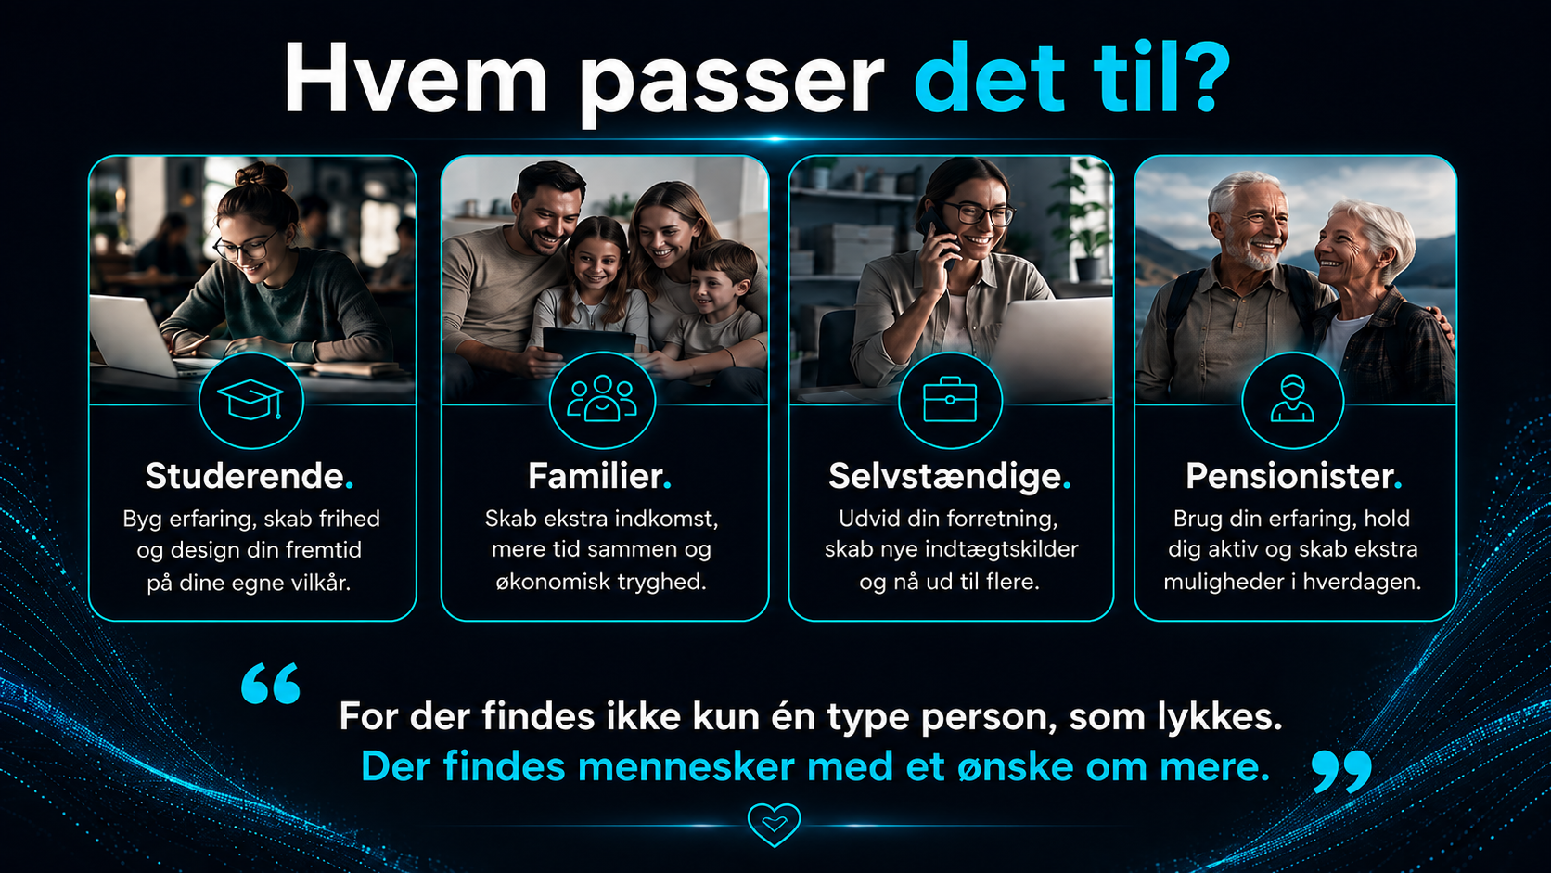
Notes:
"Et af de spørgsmål, jeg ofte får, er: Hvem passer det her egentlig til?
Og svaret er enkelt – det passer ikke til én bestemt type mennesker.
Vi ser studerende, der ønsker mere frihed og erfaring.
Familier, som gerne vil skabe ekstra økonomisk tryghed.
Selvstændige, der ønsker flere kunder og flere indtægtskilder.
Og pensionister, som gerne vil holde sig aktive og skabe nye muligheder.
Fælles for dem alle er ikke alder, baggrund eller erfaring.
Fælles for dem er, at de har et mål og et ønske om at skabe noget mere i deres liv.
For der findes ikke kun én type person, som lykkes.
Der findes mennesker med et ønske om mere.

Slide 16
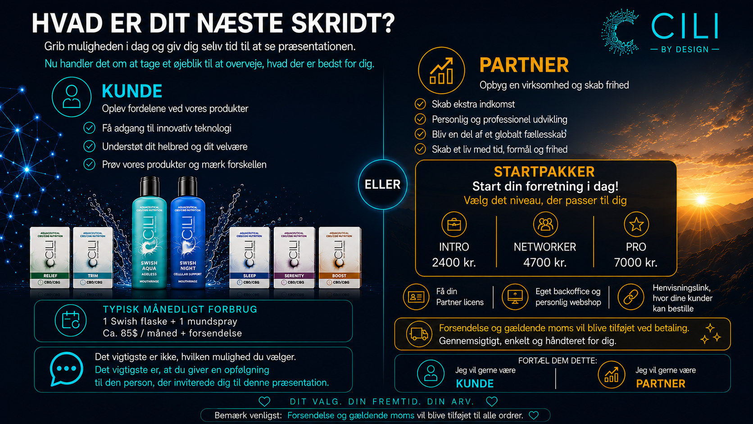
Notes:
"Uanset om du vælger at være kunde eller partner, er det vigtigste ikke hvilket valg du træffer i dag.
Det vigtigste er, at du giver den person, som inviterede dig, en tilbagemelding.
Så kan I sammen finde den løsning, der passer bedst til dine mål og ønsker."

Slide 17


